Slide 1
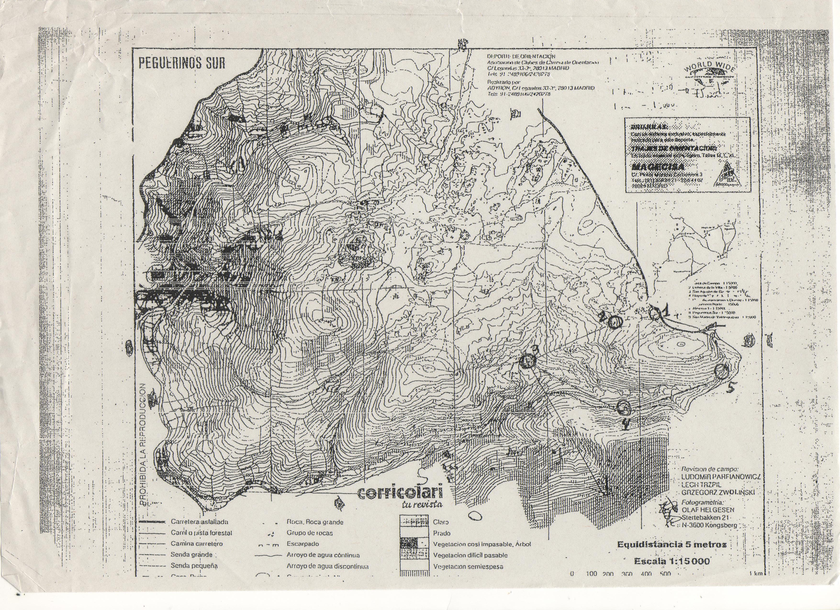
ACTIVIDADES PARA DETERMINAR RUMBO Y DISTANCIA ENTRE DOS PUNTOS DEL MAPA
DETERMINA EL RUMBO ENTRE LOS SIGUIENTES PUNTOS TRAS VISONAR EL VÍDEO EXPLICATIVO https://www.youtube.com/watch?v=99zQZD3mg98
Mapa Peguerinos Sur ¡RECUERDA ORIENTAR EL MAPA COMO HICIMIOS EN LA ACTIVIDAD 2.!
Desde el punto 1 al punto 3:
Desde el punto 3 al punto 1:
Desde el punto 3 al punto 4:
Desde el punto 4 al punto 3:
2. CALCULA LA DISTANCIA ENTRE LOS PUNTOS EN LOS QUE CALCULASTE EL RUMBO:
¡ Fíjate en la escala del mapa que es 1:15000!

